Slide 1
递归算法

Slide 2


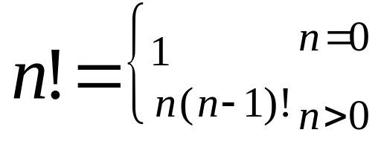
递归
计算n!
n!可以由下列公式表示：
设f(n)=n!
则f(n-1)=(n-1)!，即f(n)=n*f(n-1)
#include<iostream>
using namespace std;
long f(int n){
if (n==0) return 1; //递归停止条件
else return n*f(n-1); //递归调用
}
int main(){
int n;
cin>>n;
cout<<f(n);
return 0;
}
递归函数
4!=4*3! 3!=3*2! 2!=2*1! 1!=1*0!
0!=1
4!=4*3!=24
3!=3*2!=6
2!=2*1!=2
1!=1*0!=1

Slide 3
递归
long f(int n){
if (n==0) return 1; //递归停止条件
else return n*f(n-1); //f(n-1)递归调用
}
我们把“内部操作直接或间接地调用了自己的函数”称为递归函数。
要素：
1.递归关系式：对问题进行递归形式的描述。
2.递归终止条件：当满足该条件时以一种特殊情况处理，而不是用递归关系来处理。
递归与循环的区别
重复或循环是指重复若干次地做某件事情。
递归调用是逐级包含的，而使用重复和循环结构的过程在执行时，则是一遍接着一遍地重复执行过程的部分或全部内容，不存在一遍

Slide 4
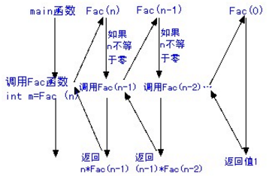

3!=3*2*1
第1次调用
f(3)=3*f(2)
f(3)=3*2
第2次调用
f(2)=2*f(1)
f(2)=2*1
返回
第3次调用
f(1)=1*f(0)
f(1)=1*f(0)
返回
第4次调用
f(0)=1
返回
#include<iostream>
using namespace std;
long f(int n){
if (n==0) return 1; //递归停止条件
else return n*f(n-1);//递归调用
}
int main(){
int n;
cin>>n;
cout<<f(n);
return 0;
}

Slide 5

3!=3*2*1
第1次调用
f(3)=3*f(2)
f(3)=3*2
第2次调用
f(2)=2*f(1)
f(2)=2*1
返回
第3次调用
f(1)=1*f(0)
f(1)=1*f(0)
返回
f(1)=1*f(0)
第4次调用
f(0)=1
返回
f(2)=2*f(1)
f(3)=3*f(2)
#include<iostream>
using namespace std;
long f(int n){
if (n==0) return 1; //递归停止条件
else return n*f(n-1);//递归调用
}
int main(){
int n;
cin>>n;
cout<<f(n);
return 0;
}
f(1)=1*f(0)
f(2)=2*f(1)
f(3)=3*f(2)

Slide 6
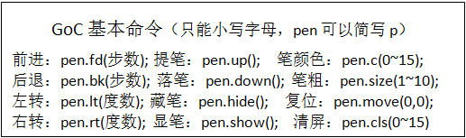


Slide 7

简单的递归图形（用GoC软件）
void dx(int bian){
if(bian>200) return; //连长不超过200
p.fd(bian).rt(90); //前进步长bian，右转90度
dx(bian+10); //递归调用
}
int main(){
dx(30);
return 0;
}

Slide 8
简单的递归图形（用GoC软件）
void dx(int bian){
if(bian>200) return; //连长不超过200
p.fd(bian).rt(90); //前进步长bian，右转90度
dx(bian+10); //递归调用
}
int main(){
dx(30);
return 0;
}

Slide 9

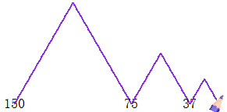
尾递归（用GoC软件）
void san(int a){
if(a<30) //当a<10时，不再递归
return;
p<<a;
p.fd(a).rt(120).fd(a).lt(120); //画两条边
san(a/2); //递归
}
int main(){
p.show().speed(4).c(11);
p.rt(30);
san(150);
return 0;
}
尾递归特点：
1.条件未成立时，逐层执行递归语句，if语句除外。
2.条件成立时，执行if语句，这是最后一层过程。
3.返回时，只逐层汇报，没有工作可做。

Slide 10

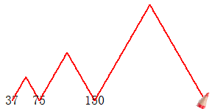
头递归（用GoC软件）
void san(int a){
if(a<30){ //当a<10时，不再递归
p.c(1);return;
}
san(a/2); //递归
p<<a;
p.fd(a).rt(120).fd(a).lt(120); //画两条边
}
int main(){
p.show().speed(4).c(11);
p.rt(30);
san(150);
return 0;
}
头递归特点：
1.条件未成立时，执行递归语句，if语句除外。
2.条件成立时，执行if语句。
3.返回时，逐层执行递归语句后各命令。返回中，后被调用的过程反而先执行。执行到哪一层，要用回该层原来的。

Slide 11
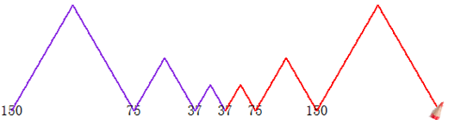
中间递归（用GoC软件）
void san(int a){
if(a<10){ //当a<10时，不再递归
p.c(1);return; //改笔色
}
p<<a;
p.fd(a).rt(120).fd(a).lt(120); //画两条边
san(a/2); //递归
p<<a;
p.fd(a).rt(120).fd(a).lt(120); //画两条边
}
int main(){
p.show().speed(4).c(11);
p.rt(30);
san(100);
return 0;
}
中间递归特点：
1.条件未成立时，逐层执行递归语句前各条命令，if语句除外。
2.条件成立时，是最后一层，执行if语句。
3.返回时，逐层执行递归语句后各命令。返回中，后被调用的过程反而先执行。执行到哪一层，要用回该层原来的

Slide 12
递归应用
例 “回文”是指正反读都能读的句子，它是古今中外都有的一种修辞方式和文字游戏，如“我为人人，人人为我”“妈妈爱我，我爱妈妈”等，正反读都相同的单词或句子。在数学中也有这样一类数字有这样的特征，成为回文数(palindrome number)。回文数是指一个像16461这样“对称”的数，即：将这个数的数字按相反的顺序重新排列后，所得到的数和原来一样。回文数在休闲数学领域备受关注。设n是一任意自然数。若将n的各位数字反向排列所得自然数n1和n相等，则称n为回文数。
输入样例：8
输出样例：1234567887654321

Slide 13

递归应用
#include<iostream>
using namespace std;
int N;
void shu(int n){
cout<<n;
if(n==N) return;
shu(n+1);
cout<<n;
}
int main(){
cin>>N;
shu(1);
return 0;
}
#include<iostream>
#include<stack>
using namespace std;
int main(){
int N;
stack <int> s;//定义栈
cin>>N;
for(int i=1; i<=N; i++){
cout<<i;
s.push(i);//入栈
}
while(!s.empty()){
cout<<s.top();//输出栈顶
s.pop(); //出栈
}
return 0;
}

Slide 14
用递归法求最大公约数
百度百科
#include <iostream>
using namespace std;
long gcd(long m, long n){
if (n==0) return m;
else return gcd(n, m % n);
}
int main(){
long m,n;
cin>>m>>n;
cout<<gcd(m,n);
return 0;
}
m n=0
gcd(m,n)=
gcd(n,m % n) n<>0
m n m % n
60 45 15
45 15 0
15 0

Slide 15
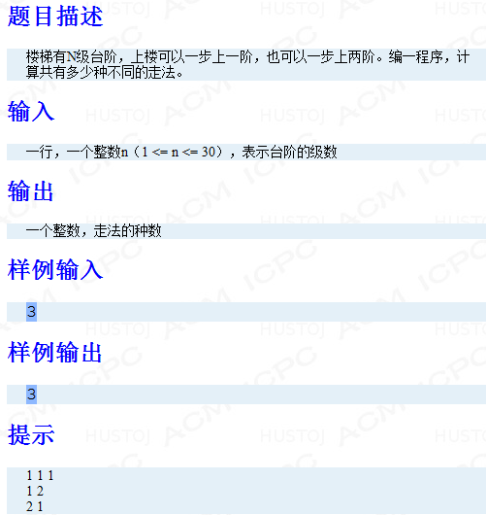

if n<3 then f:=n
else f:=f(n-1)+f(n-2);
设N阶台阶有f(n)走法，那么N-1阶台梯有f(n-1)走法，N-2阶台梯有f(n-2)走法.
n n<3
f(n)=
f(n-1)+f(n-2) n>=3
n
f(n)
f(n-1)
n
f(n)
n-1
n-1
f(n-2)
n-2
n-2
…
…

Slide 16

铺瓷砖
对于一个2行N列的走道。现在用1*2,2*2的砖去铺满。问有多少种不同的方式。图是一个2行17列的走道的某种铺法。

Slide 17
设f(n) 表示n列走道的铺法数
n = 1
f(1) = 1
先考虑简单情况：
n = 2
f(2) = 3
再考虑一般情况：
n = 3
f(3) = 5
n = 4
f(4) = ？
第n列走道铺要么被“竖铺”，要么被“横铺” 。
n-1
n-2
n-2

Slide 18
铺瓷砖
1 (n=1)
f(n)= 3 (n=2)
f(n-1)+f(n-2)*2 (n>2)

Slide 19
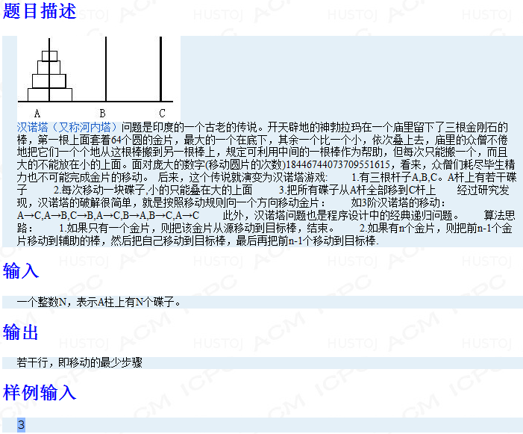
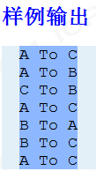

Slide 20
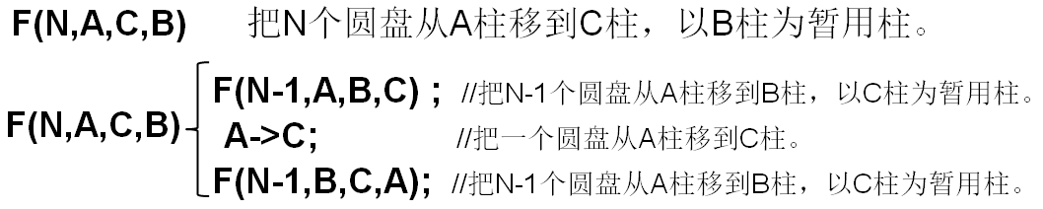
F(N,A,C,B) ; //把N个圆盘从A柱移到C柱，以B柱为暂用柱
A
B
C
F(N-1,A,B,C) ; //把N-1个圆盘从A柱移到B柱，以C柱为暂用柱
A
B
C
A->C; //把一个圆盘从A柱移到C柱。
等价
A
B
C
A
B
C
F(N-1,B,C,A) ; //把N个圆盘从A柱移到C柱，以B柱为暂用柱

Slide 21
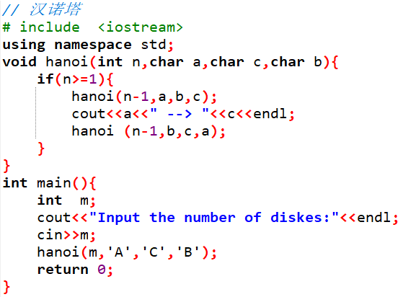


Slide 22
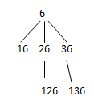
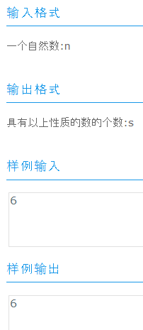
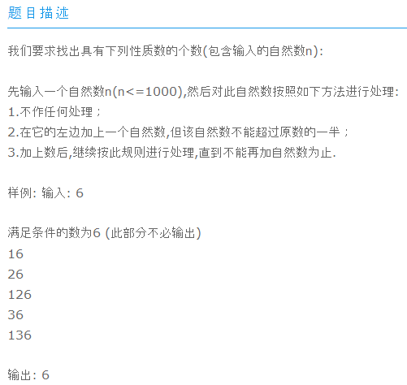
http://www.rqnoj.cn
void f(int n){
int i;
c=c+1;
for (i=1; i<=n /2 ; i++)
f(i);
return;
end;

